Slide 1
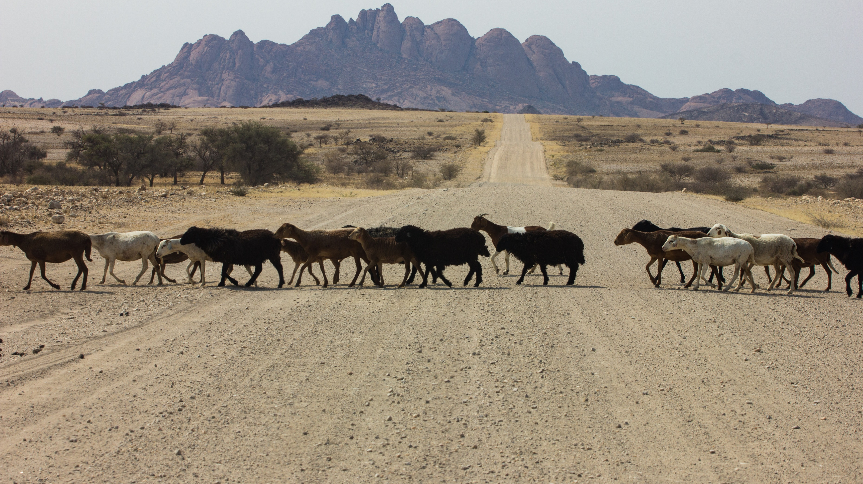




La modélisation des interactions entre les sédiments et la végétation en milieu aride.
Présenté par: Phillipe Gauvin-Bourdon
Sous la direction de : James King et Liliana Perez
Géoforum 2019
Département de géographie de l’université de Montréal
Le 29 mars 2019

Slide 2
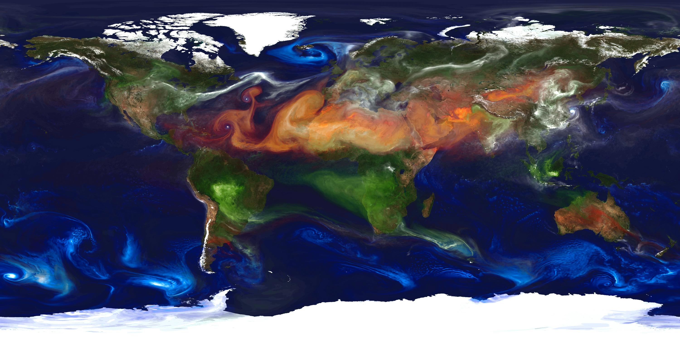
Problématiques actuelles
Difficultés d’obtenir des données de haute résolution spatiale ou temporelle
Application difficile pour une prévision juste de l’avenir et de la gestion des paysages
(NASA, 2013)
Notes:
Environnemnt aride = indice d’aridité inf. À 0.65 (P/ET)

Slide 3
Revue des modèles
(Werner & Gillepsie, 1993)
(Narteau et al., 2009)
(Génois et al., 2013)
Stochastique
Unidimensionnel
Interaction de fusion entre dunes
Modèle computationnel de fluide
Très performant
Modélise l’écoulement du fluide sur une surface de sédiment
Modèle basé sur l’agent
Dunes = unité
Interaction inter-dunes et leur distribution spatiale

Slide 4
Inspirations (Modèles de sédiments)
(Mayaud et al., 2017)
(Werner, 1995)
(Baas & Nield, 2007)
Automate cellulaire
Représentation spatiale
Émergence des formes de dunes à partir du transport de sédiment
Automate cellulaire
Diagramme de phase
Liaison des formes de dunes à un type de végétation
Automate cellulaire modulaire
Versatile
Début d’intégration des perturbations extérieures au système

Slide 5
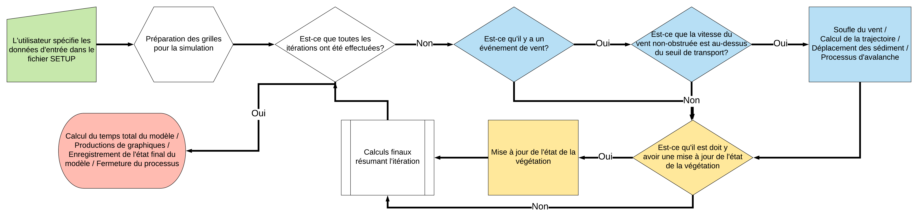
Structure du modèle utilisé
La modélisation complexe permettent en plus grande flexibilité de l’étude des processus d’érosion sédimentaire et une approche plus large des problématiques observées.
L’intégration des agents peut se faire par l’entremise d’un module modifiant l’environnement au début de chaque itérations avant que les événements de vents ou la mise à jour de la végétation soit faite.
Notes:
Kokureck article spécifie 5 modèle principals de déplacement, mais ils demandent beaucoup de données pour être justifiables et utilisable sur le terrain.

Slide 6
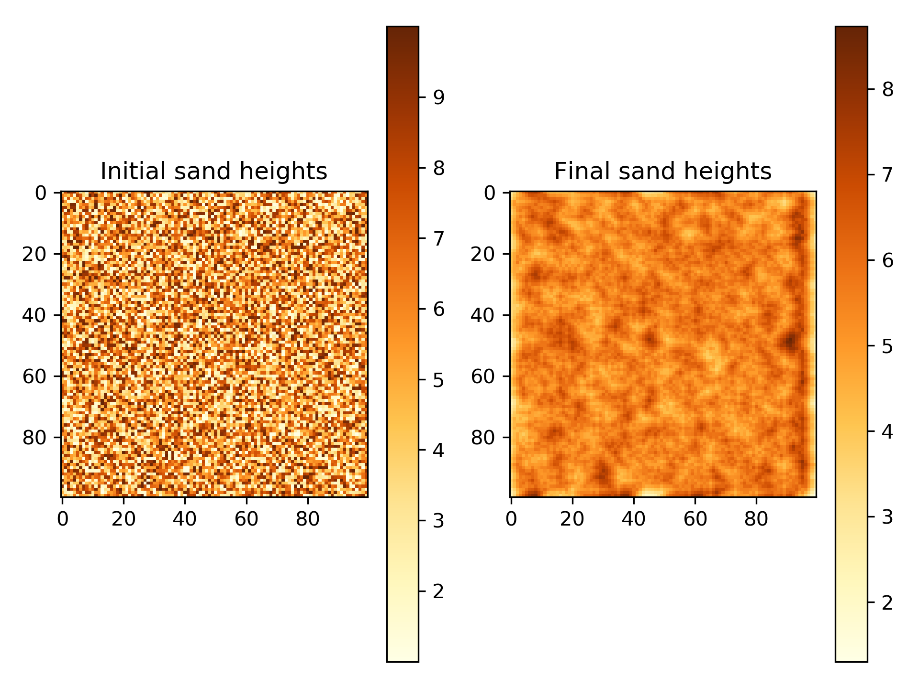
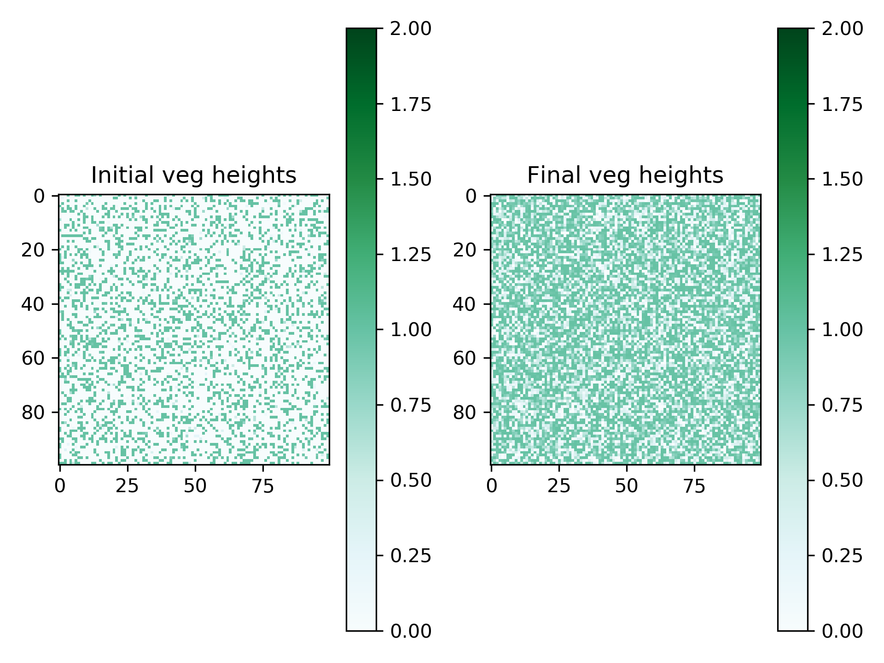
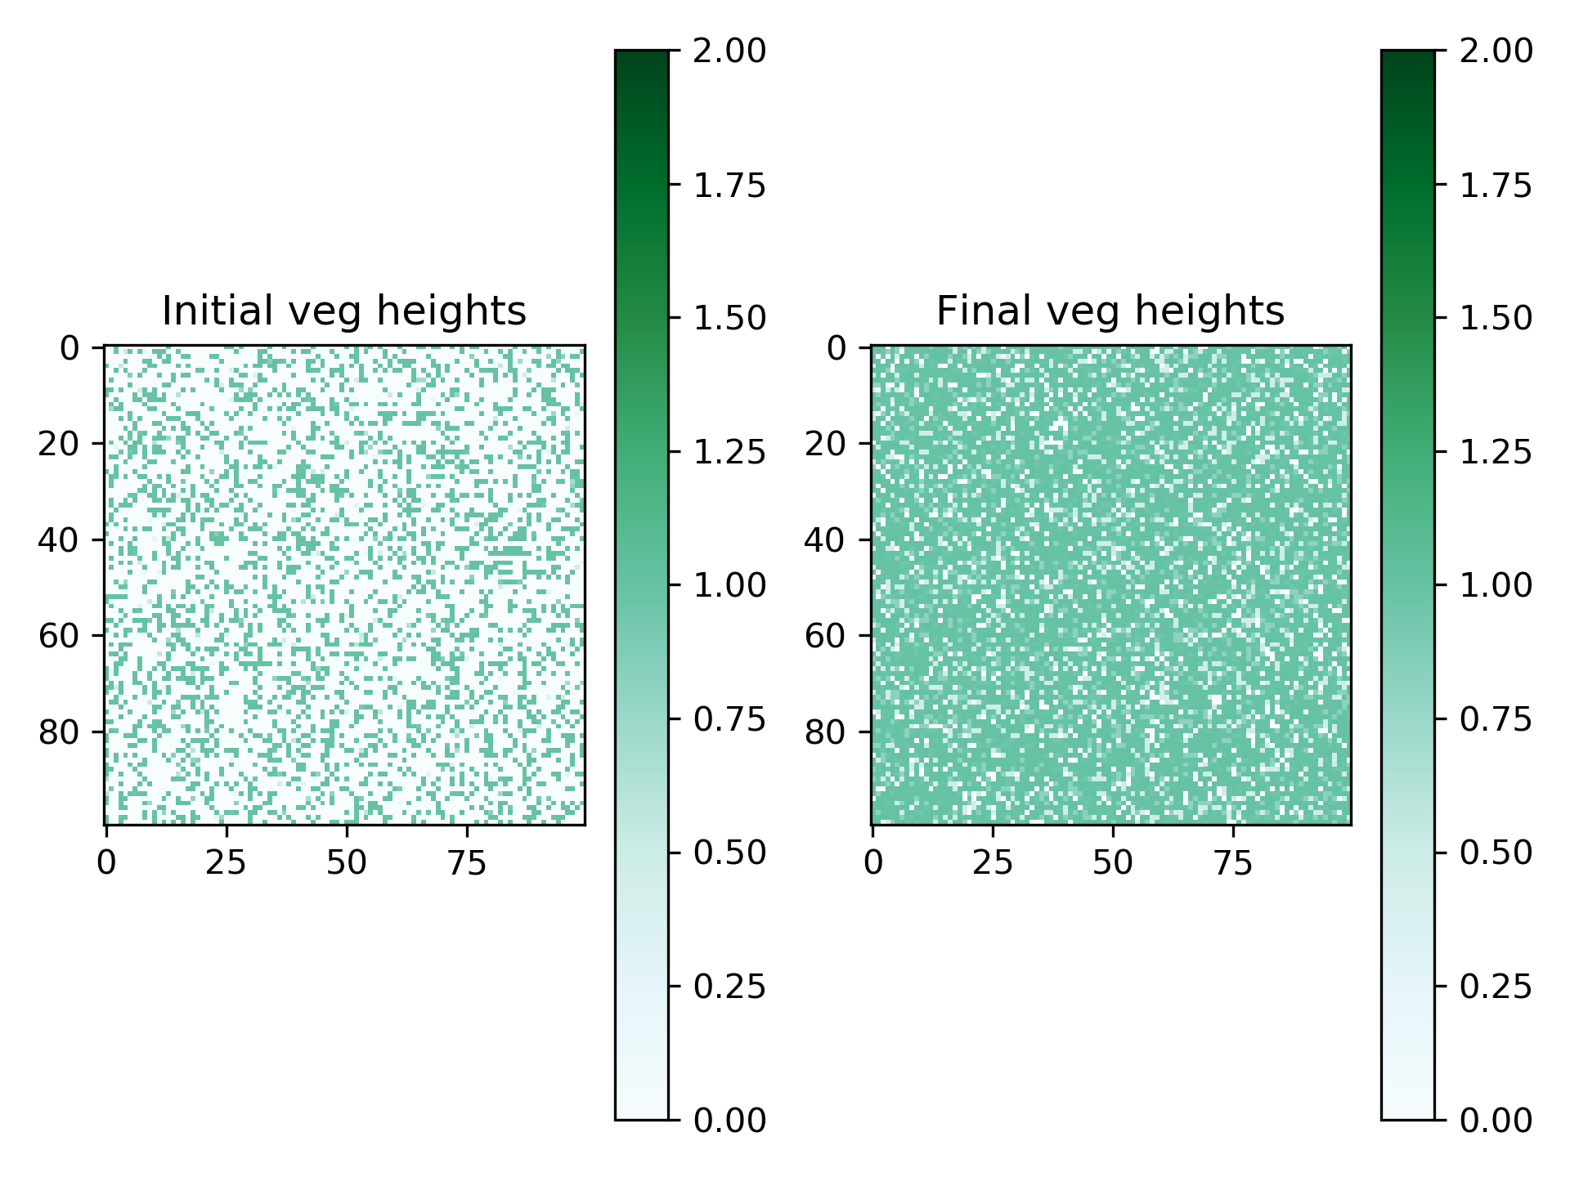
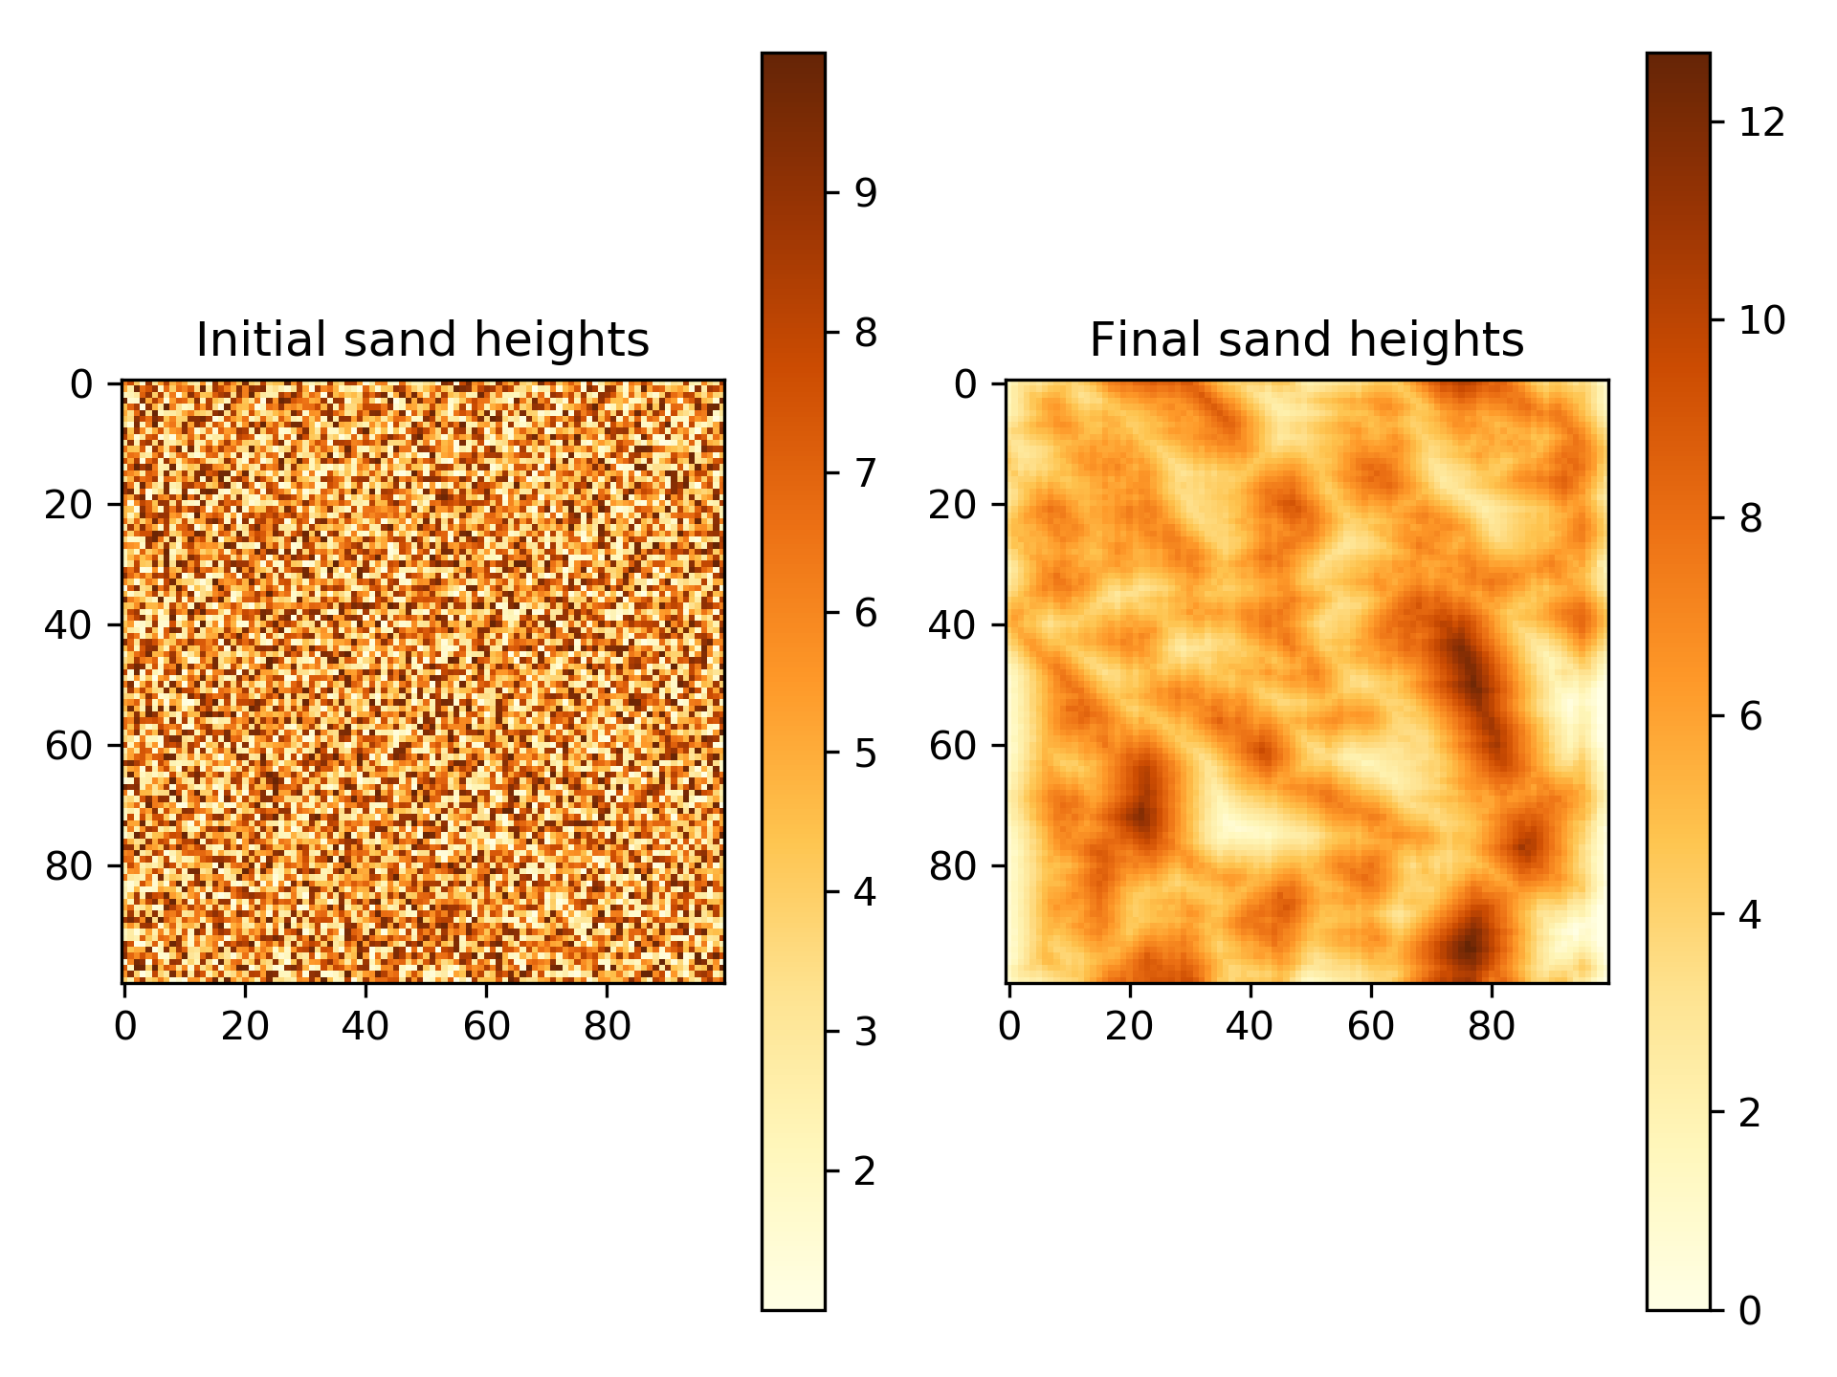
Test de sensibilités
Test effectués pour comparés l’effet d’un changement d’échelle spatiale et temporelle sur les résultats du modèle.
Premier test vise faire varier la fréquence des mise à jour de température dans une simulation d’une grille de 100m x 100m sur un équivalence de 25 ans.
Intervalle de mise à jour de la végétation plus court préférable dans le modèle.
(5h/ 2 semaines)
Notes:
Simulation 20 - veg freq = 6
Simulation 23 – veg freq = 24

Slide 7
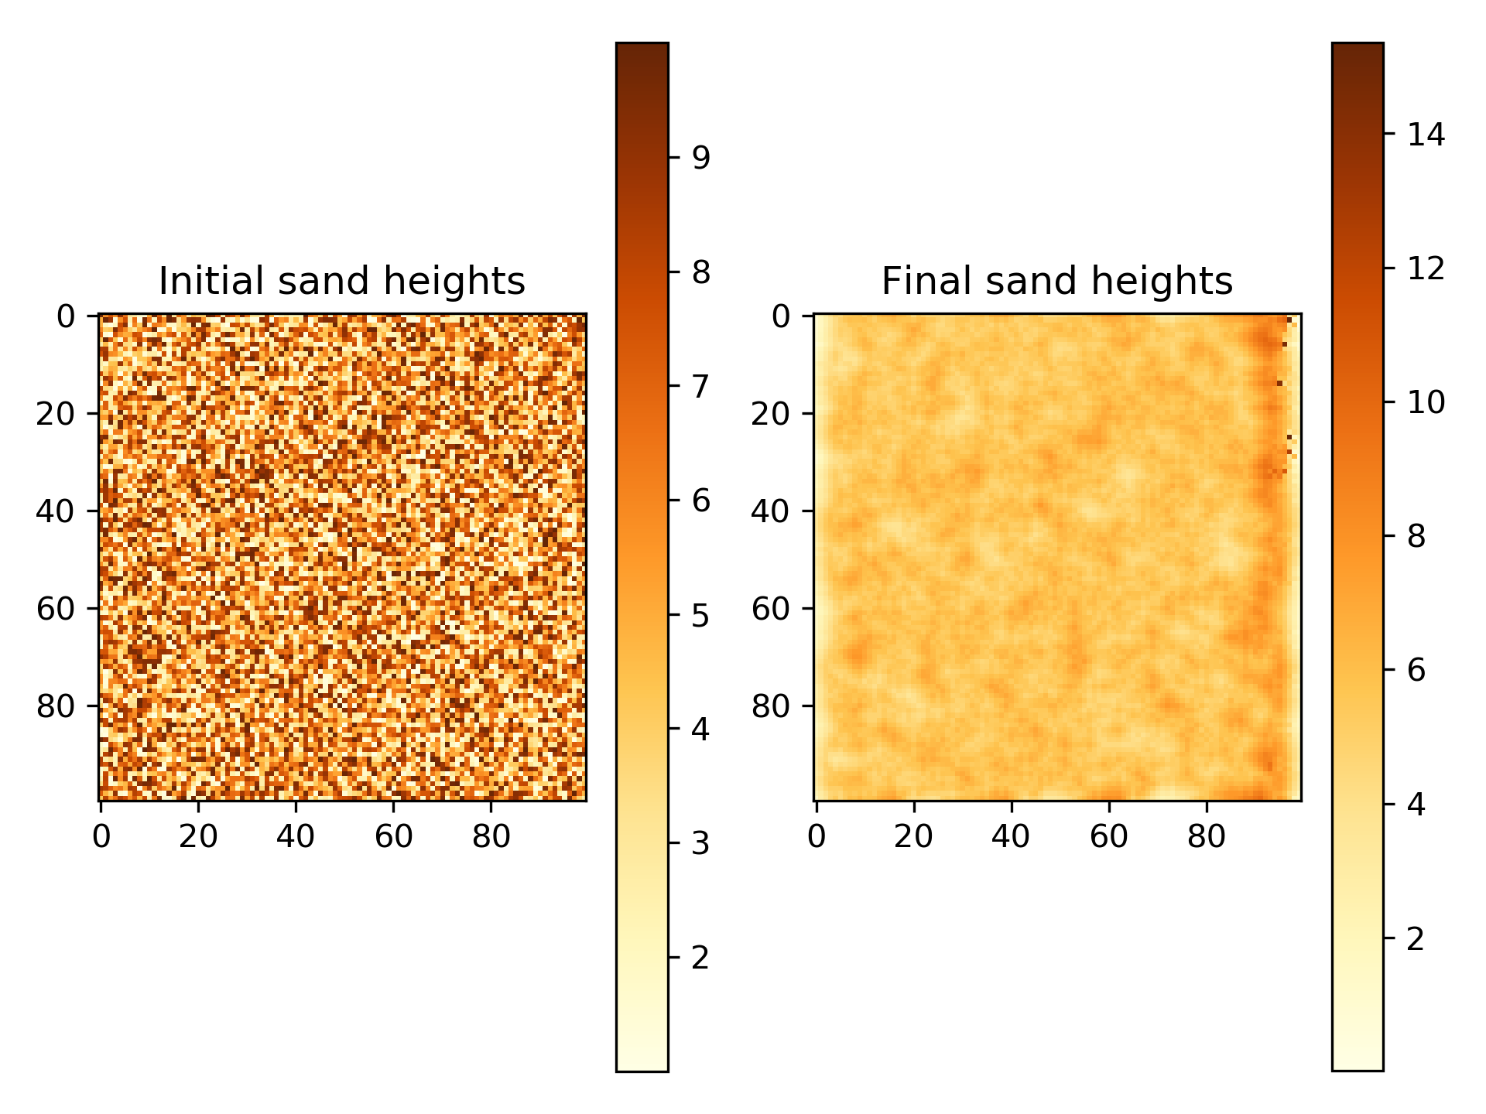
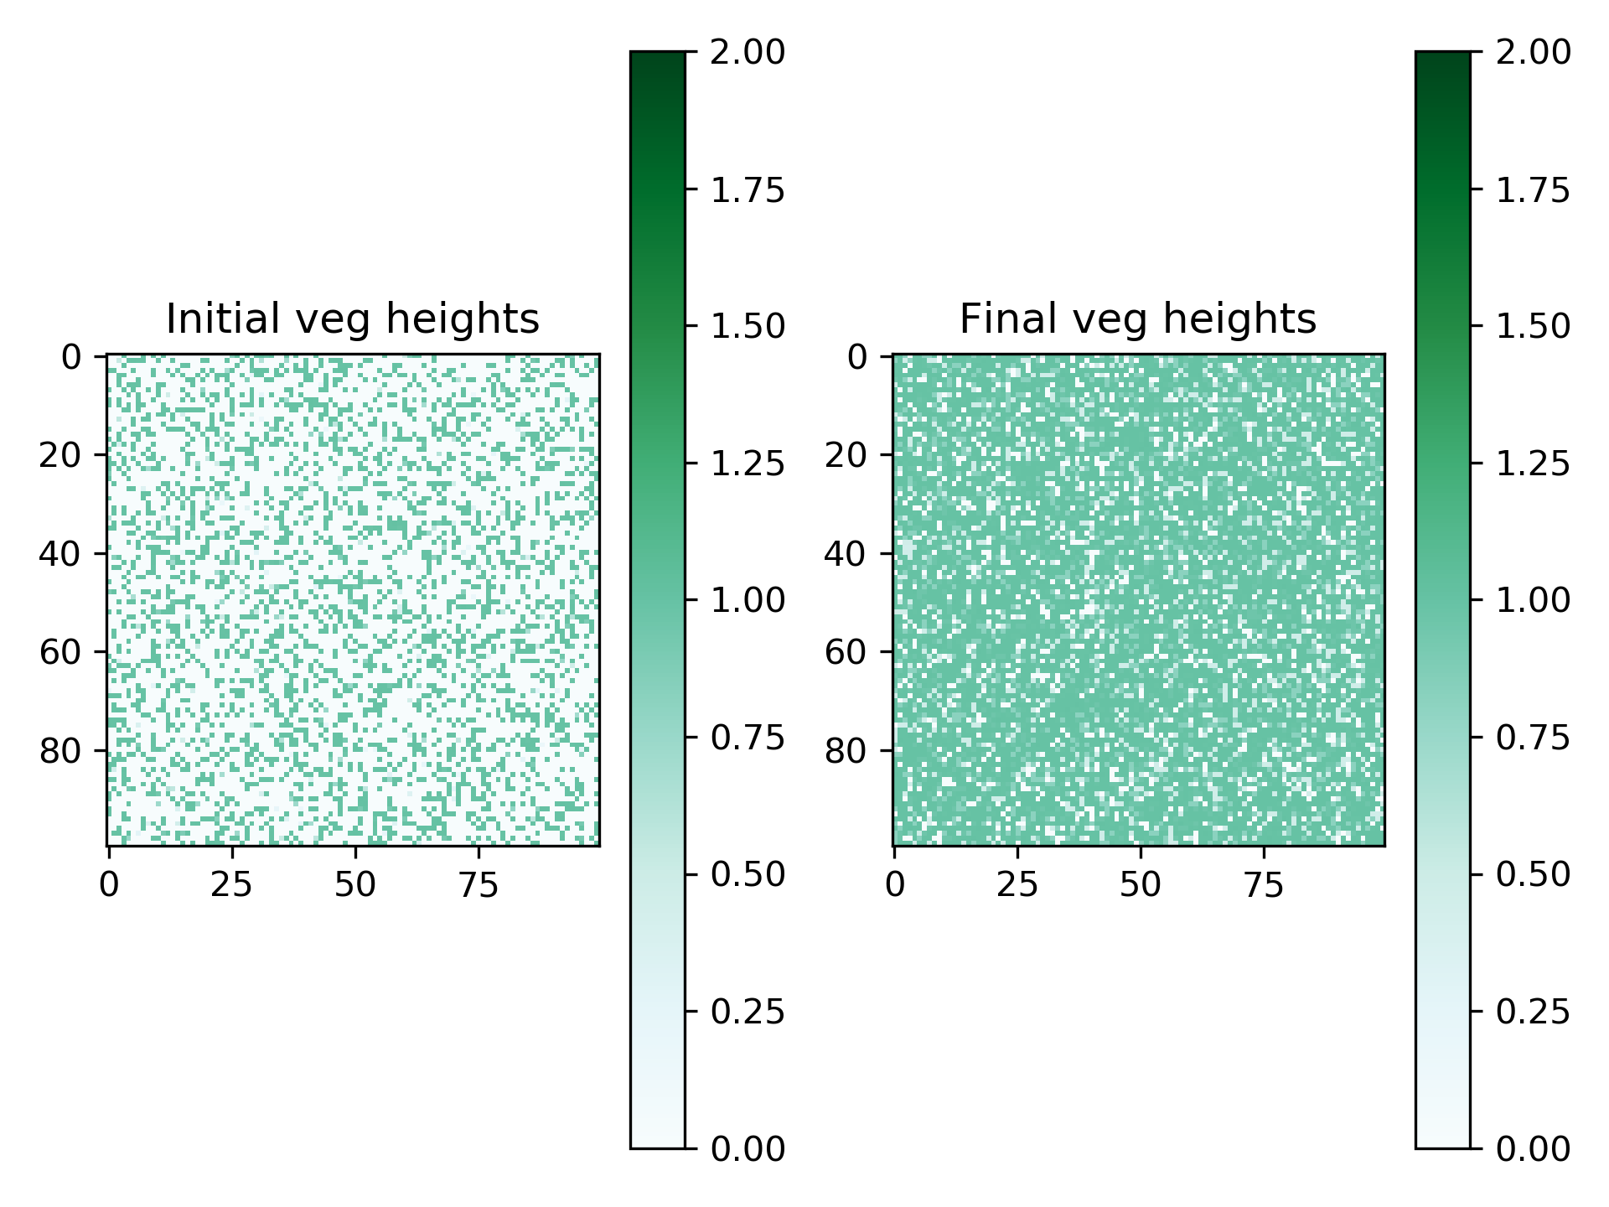
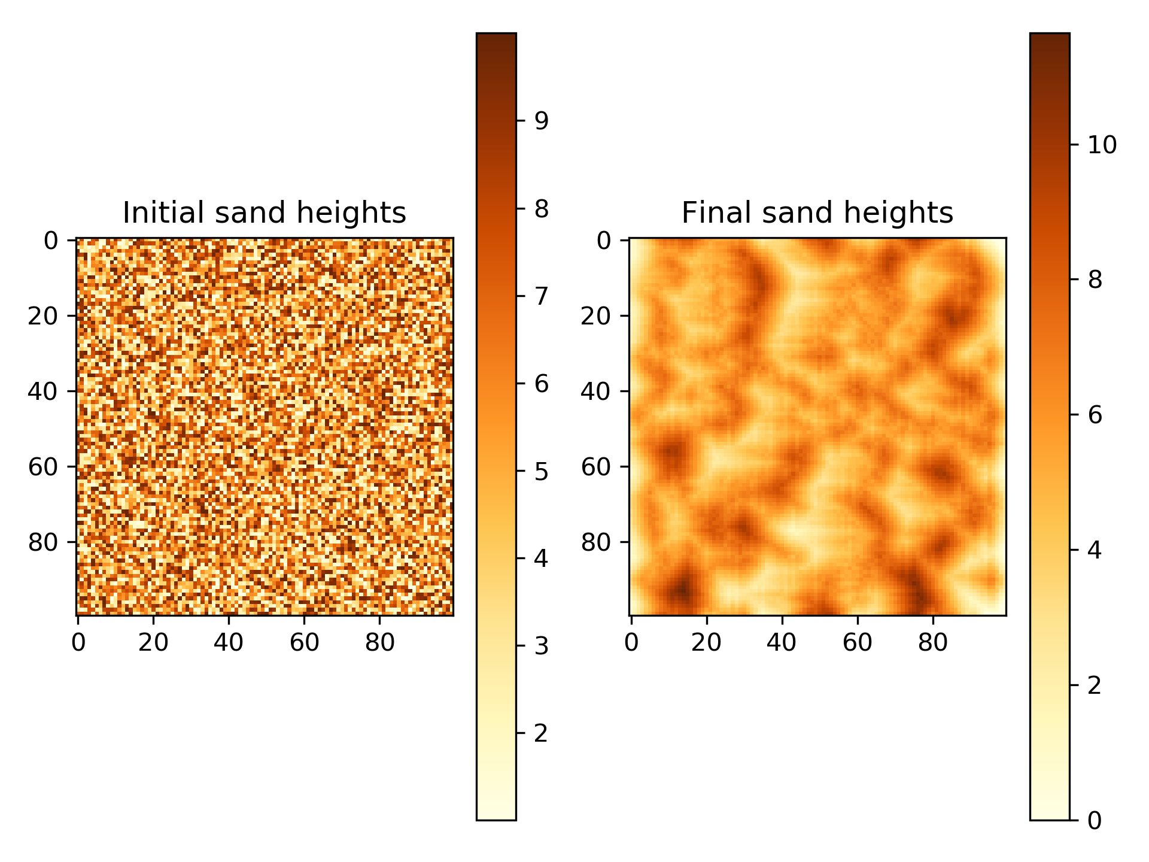
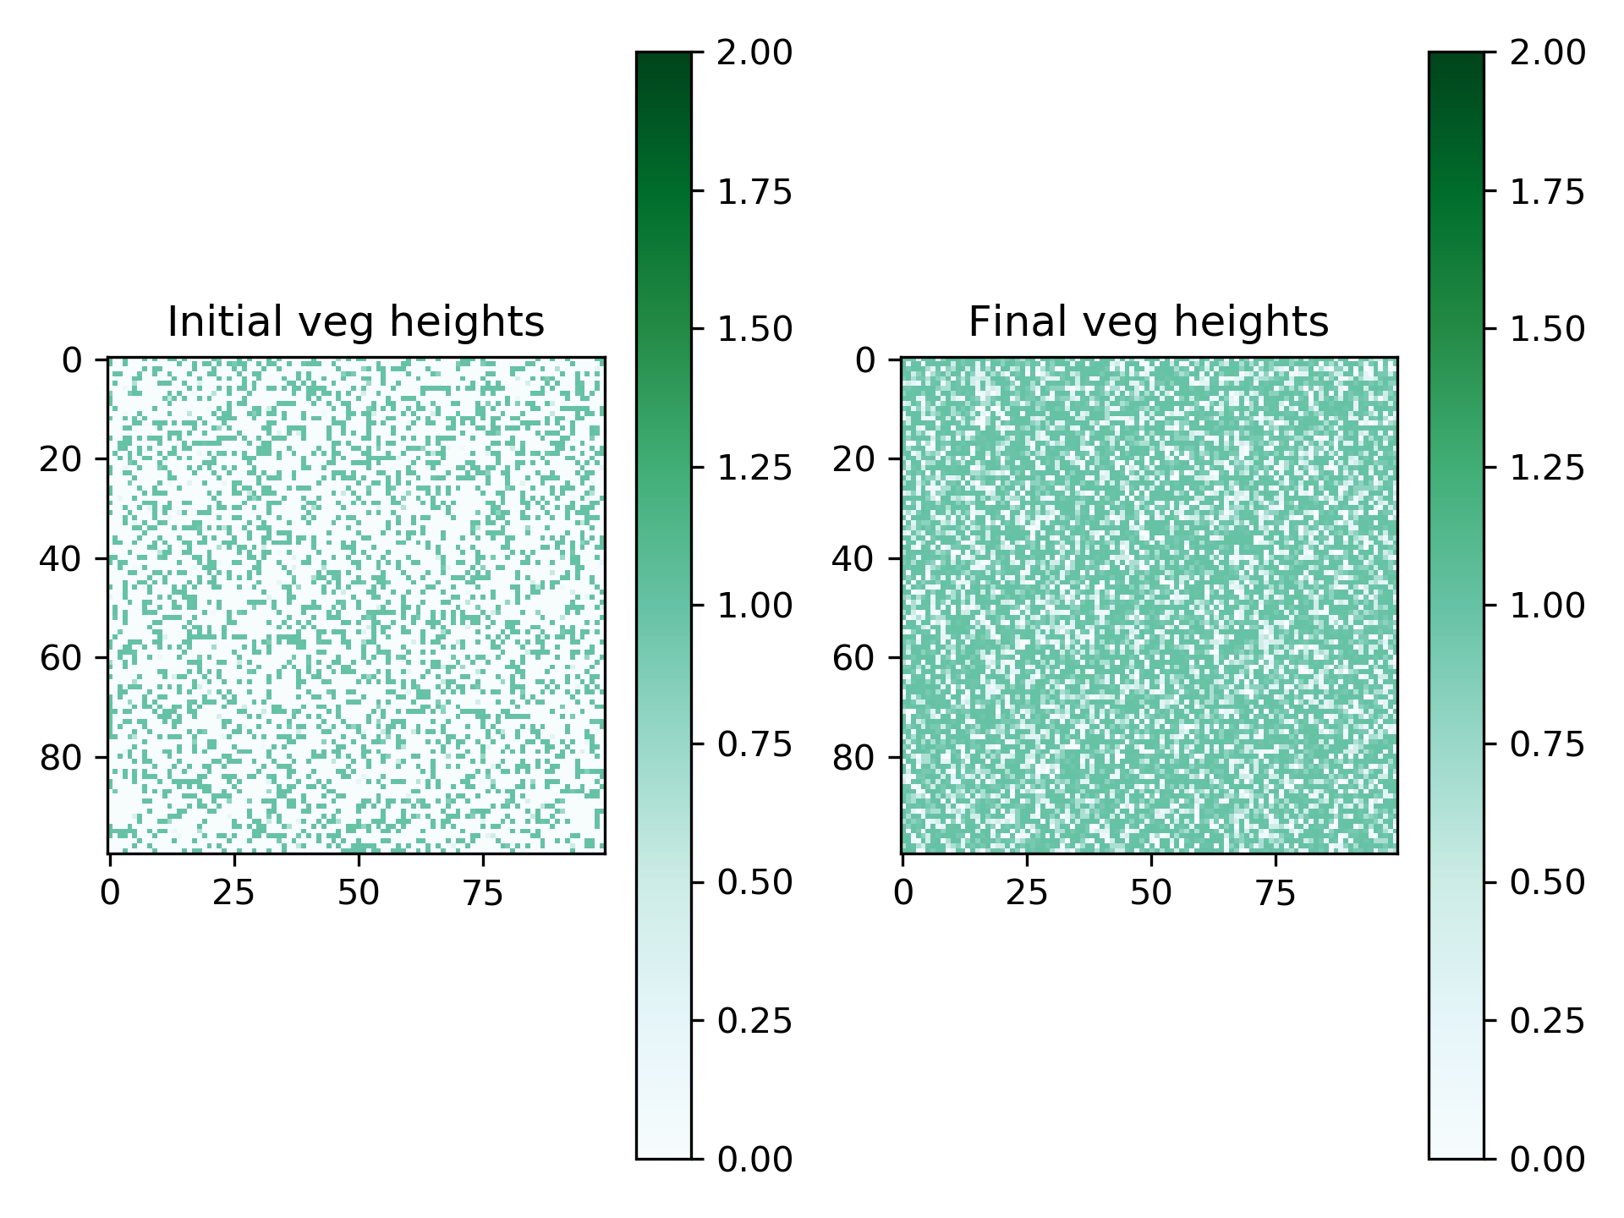
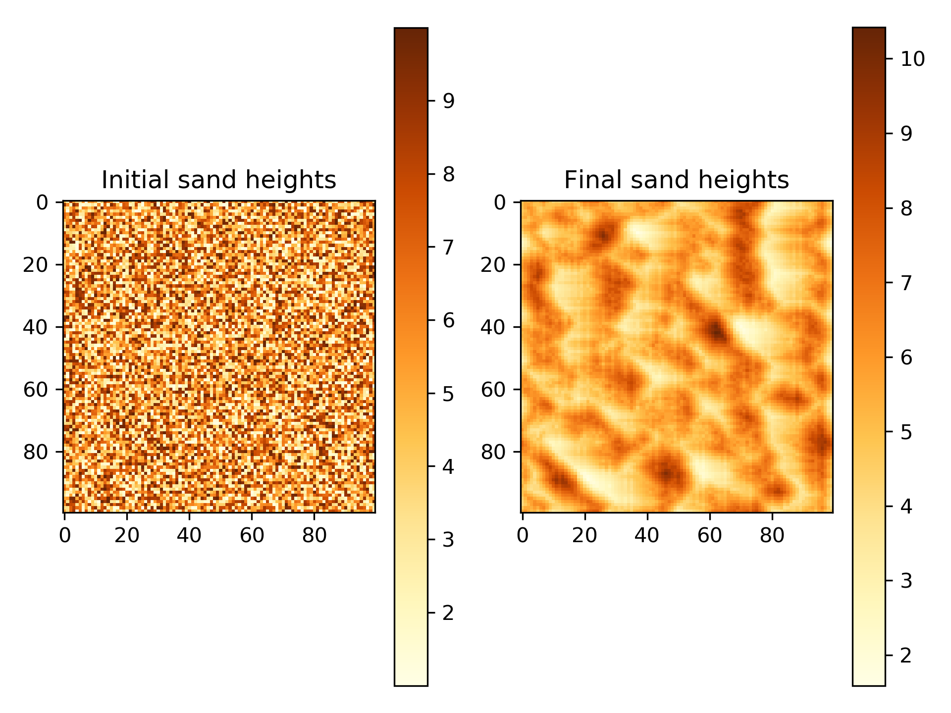
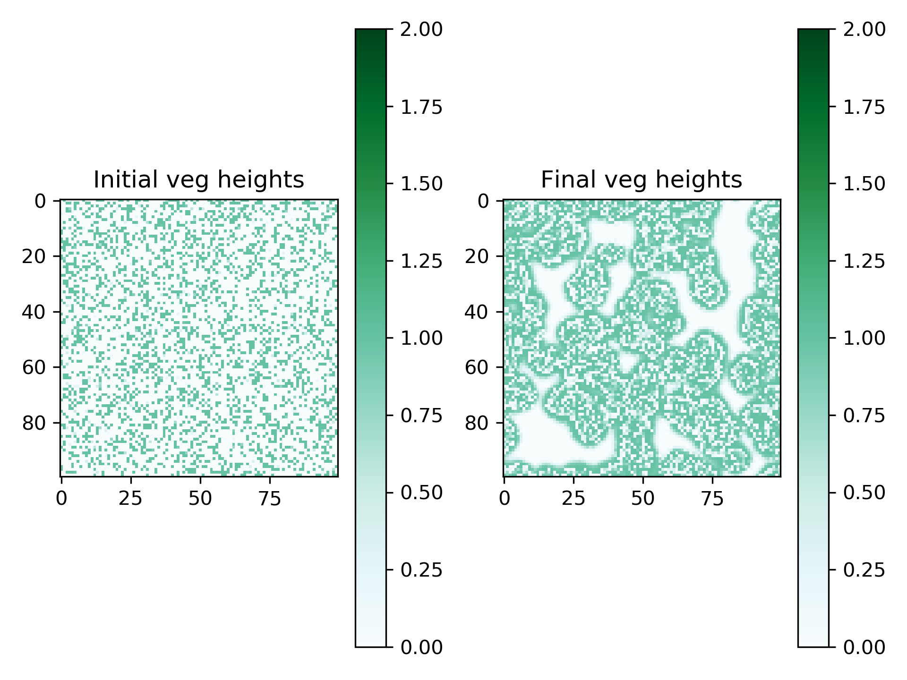
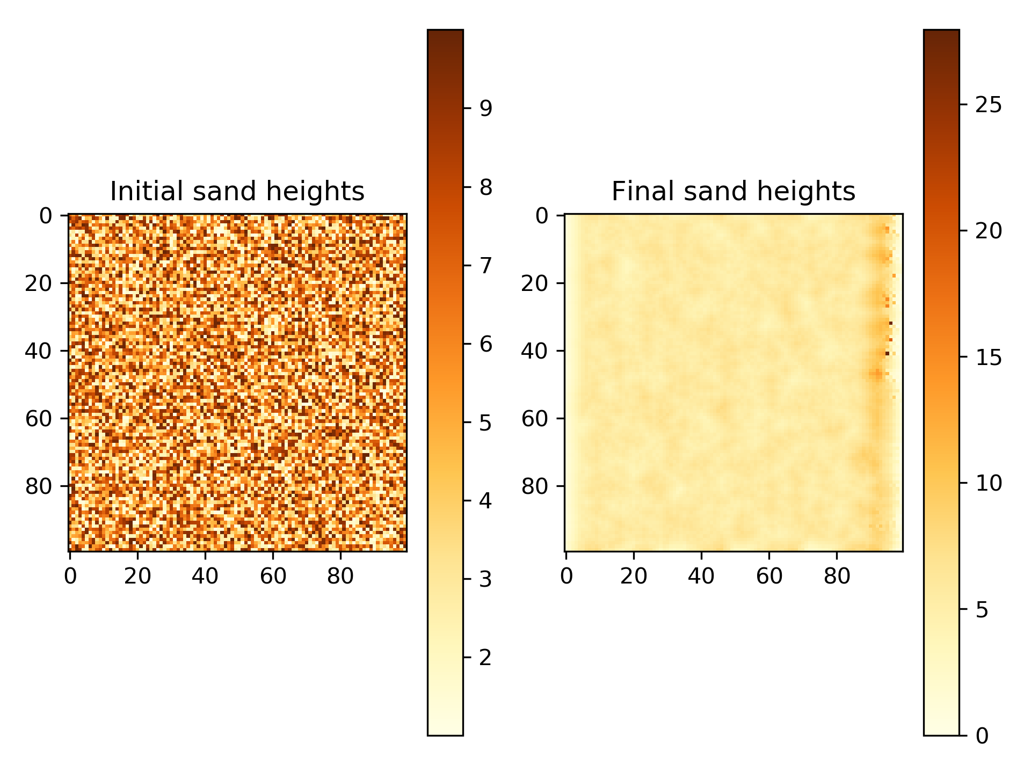
Test de sensibilités
Deuxième test effectué en changeant la taille des événements de transports et leur fréquence sur une grille de 100m x 100m durant 25 ans.
Une plus petite durée d’événement à des intervalles plus ou moins long est préférable.
(10h / 1 mois)
(5h / 1 mois)
(2.5h/ 2 semaines)
(20h/ 2 mois)

Slide 8
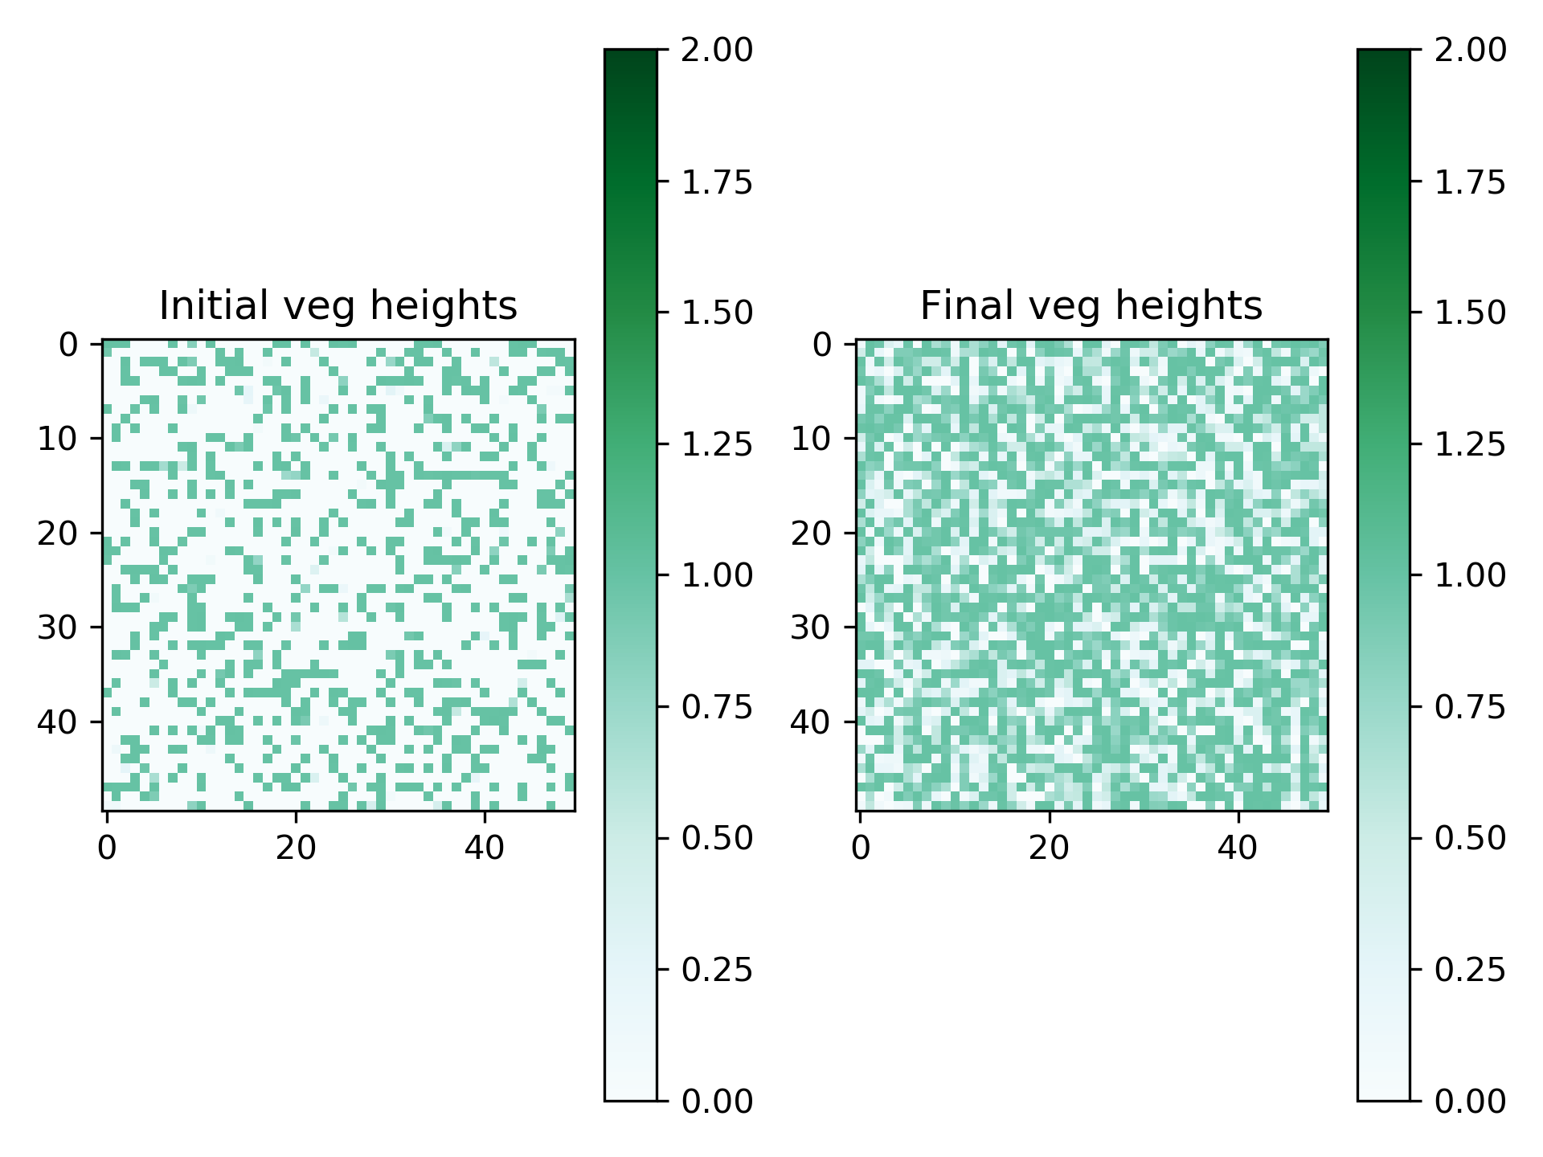
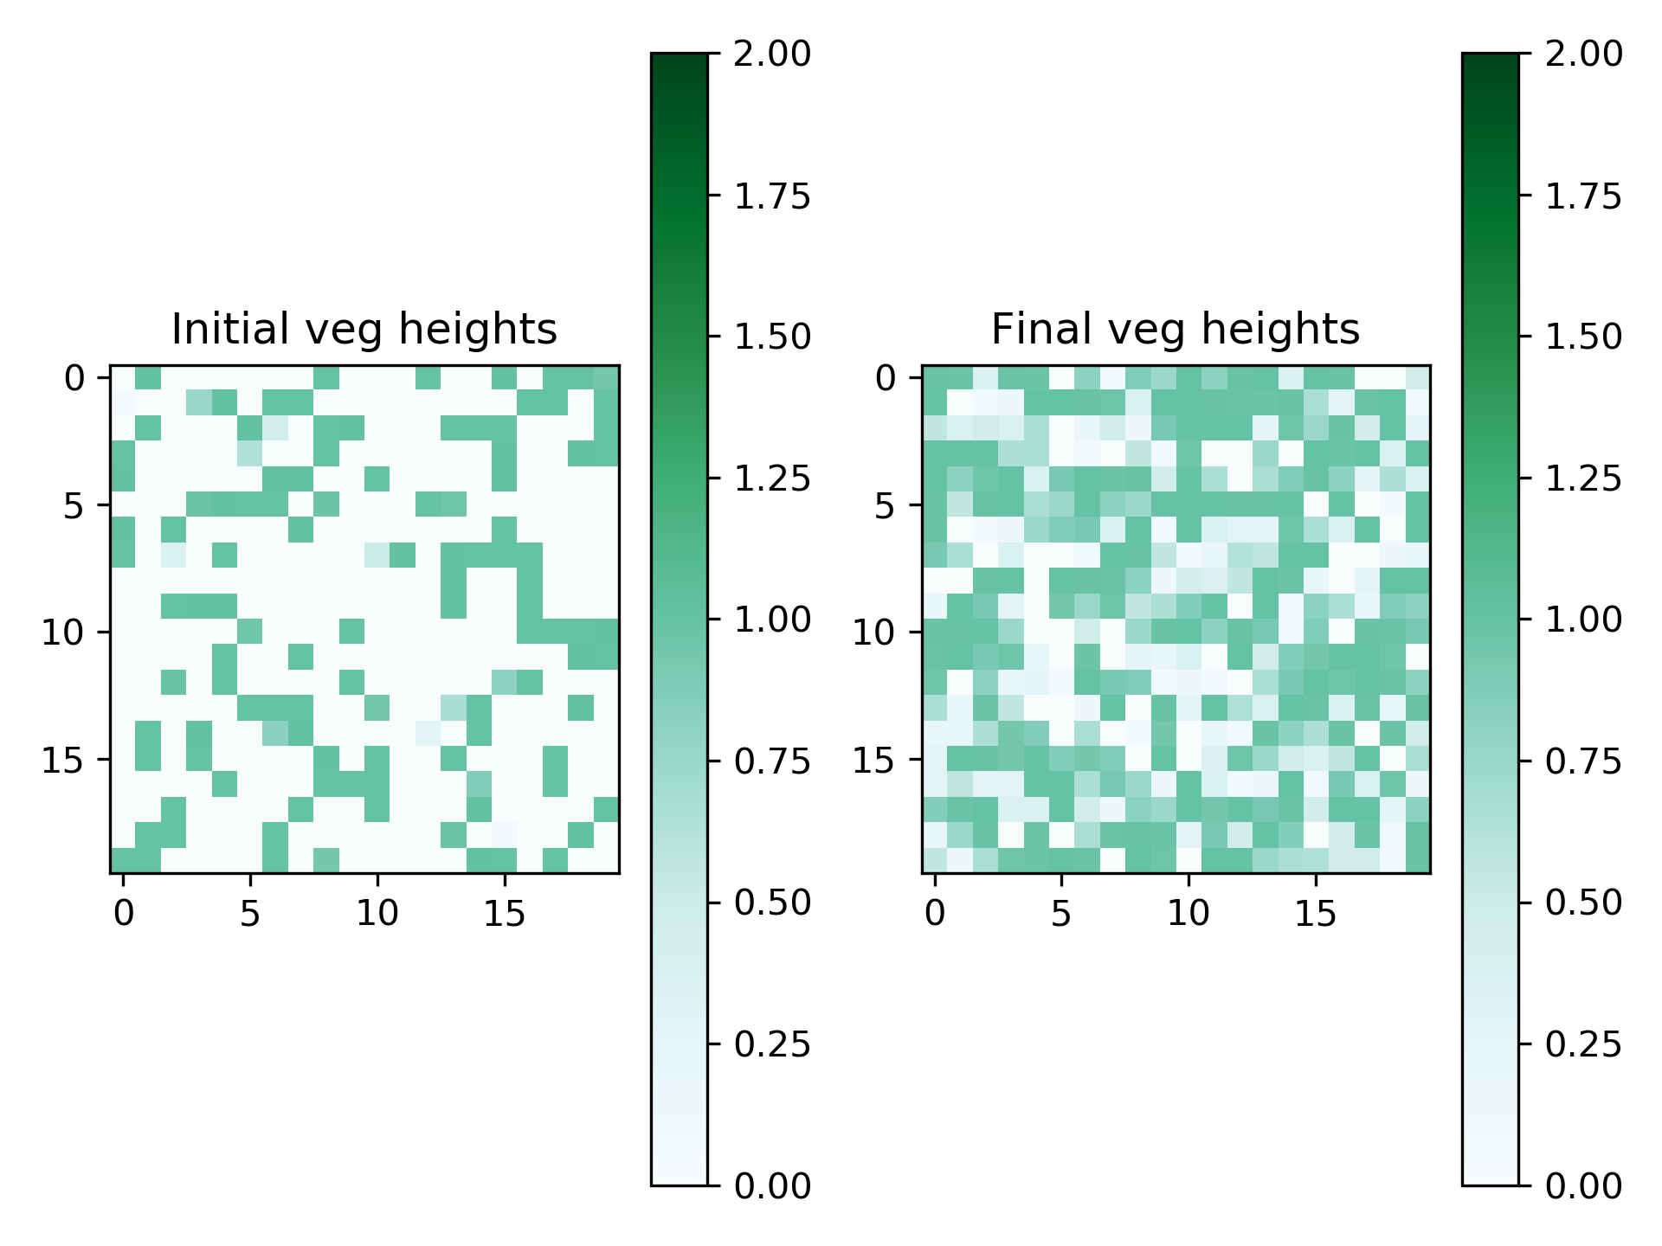
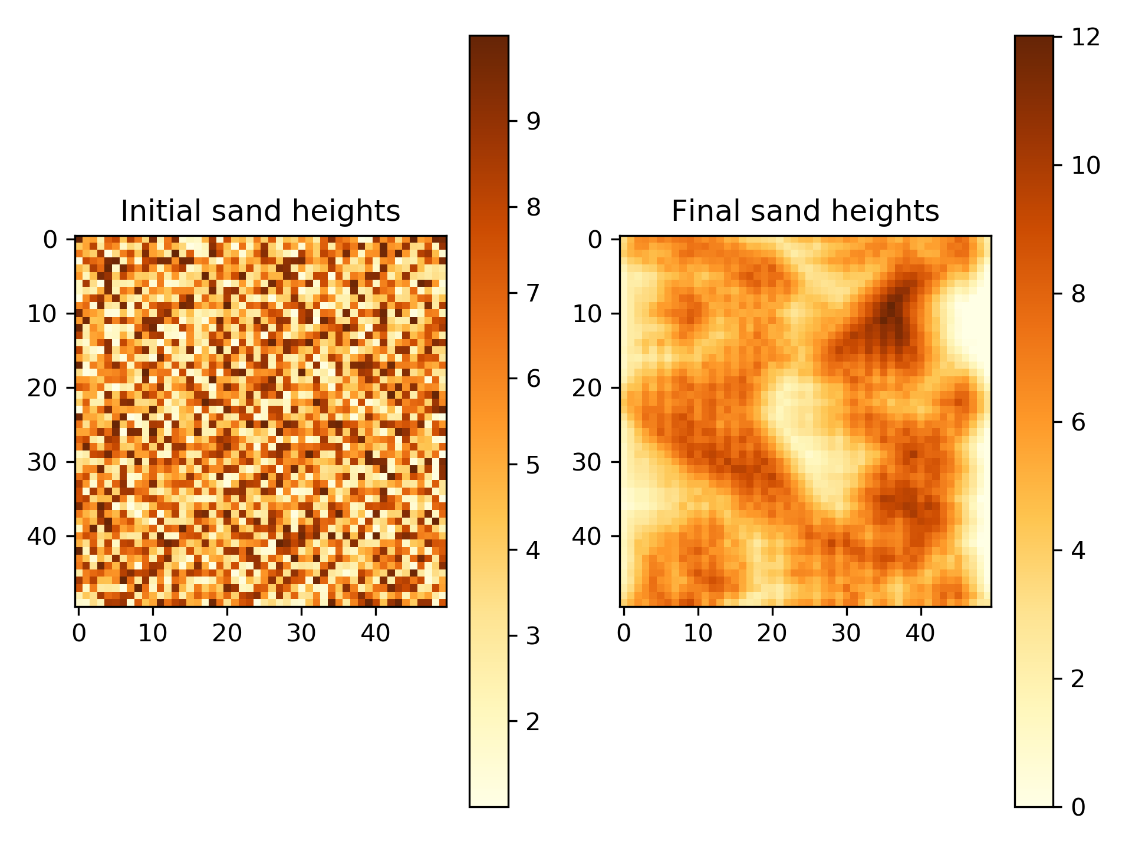
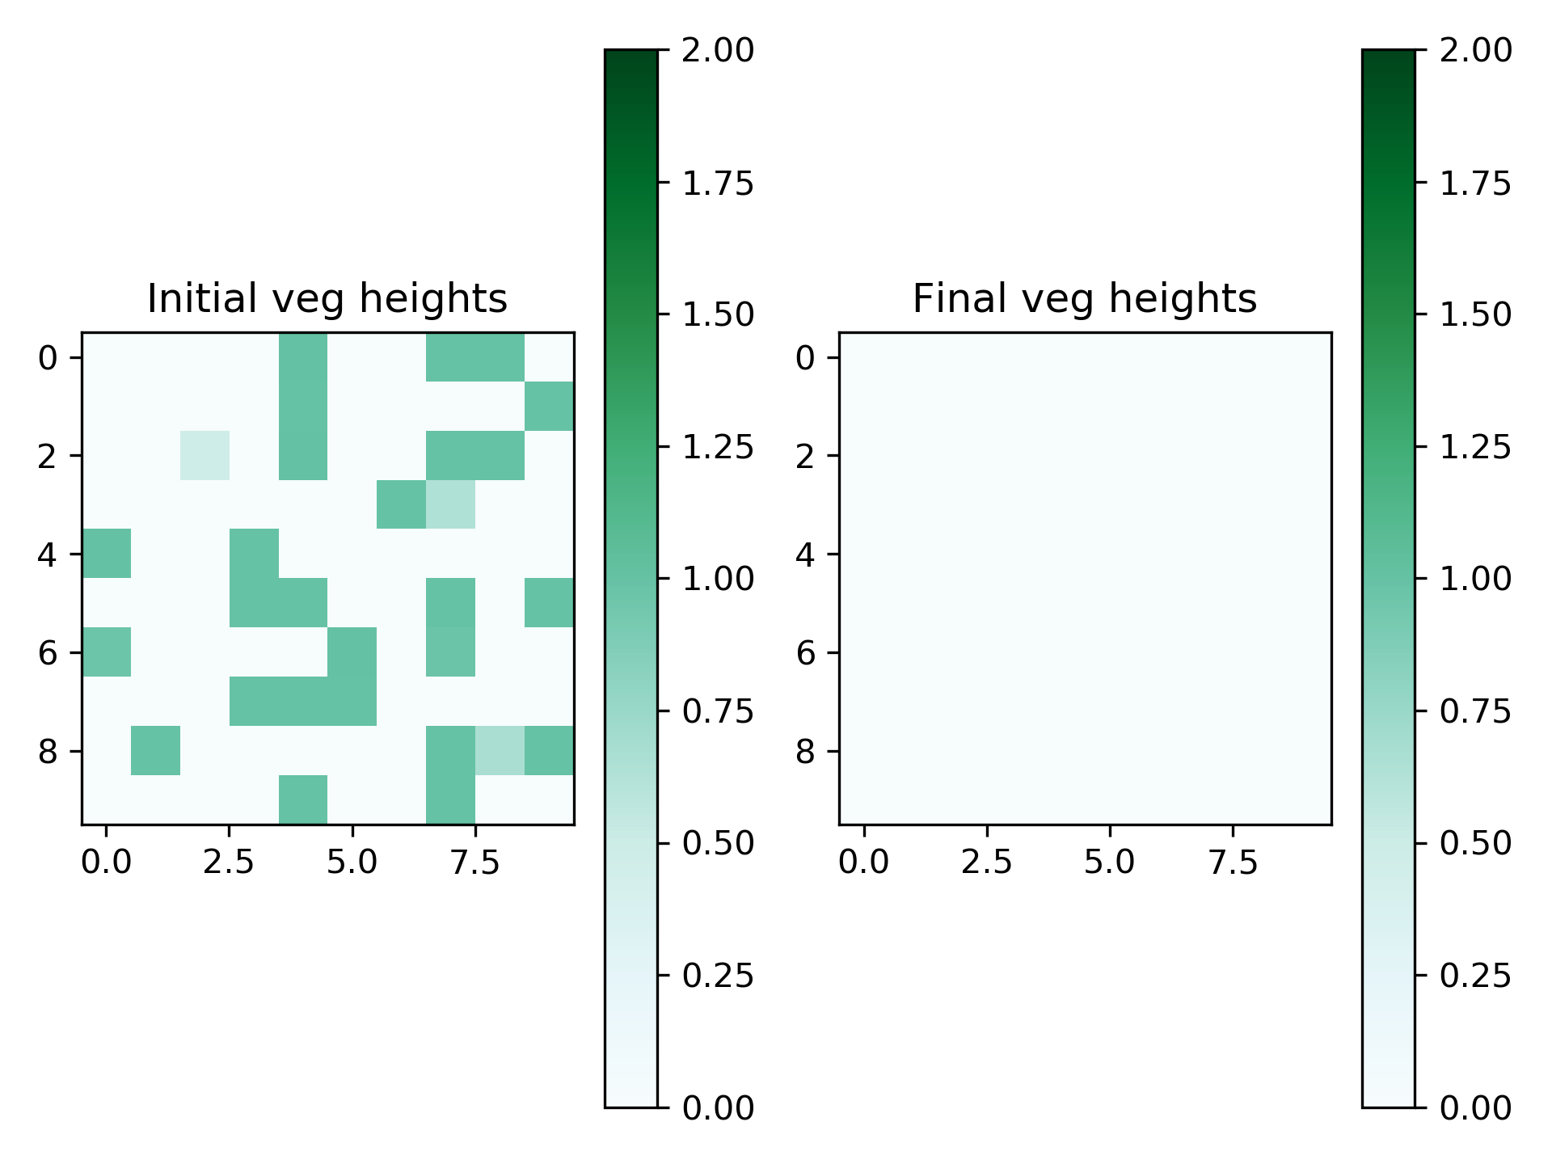
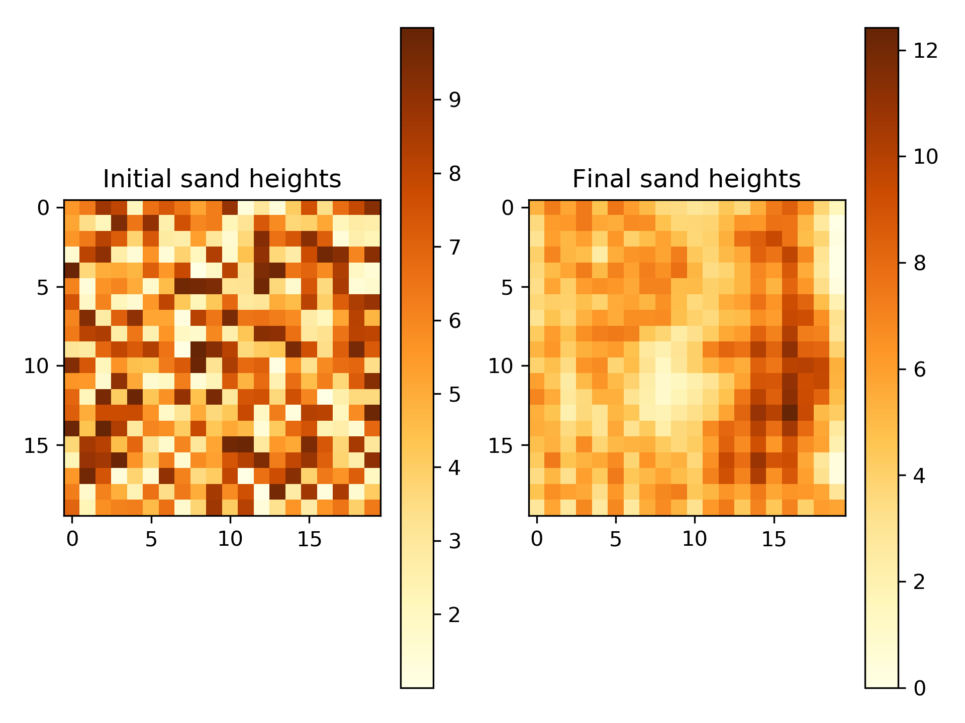
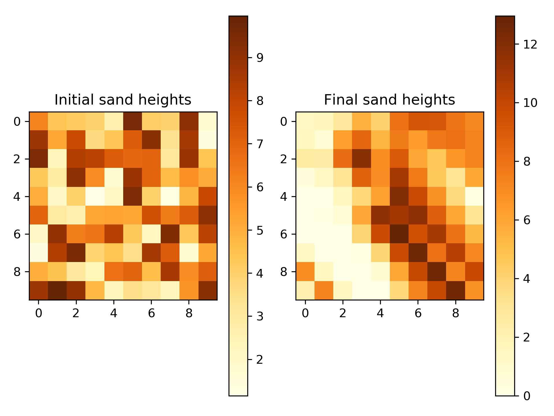
Test de sensibilité (suite)
Finalement, la sensibilité spatiale à la taille des cellules à été testée sur une grille de 100m x 100m sur une période de 25 ans.
La taille des cellules influence les processus qui peuvent être représentés sur la grille, la quantité de sédiments déplacés et le résultat des simulations.
2m
5m
10 m
Notes:
Changement important dans le nombre de cellules pour perfo, mais pas leurs tailles.
200m = max dans 24h = 3.5 Go

Slide 9
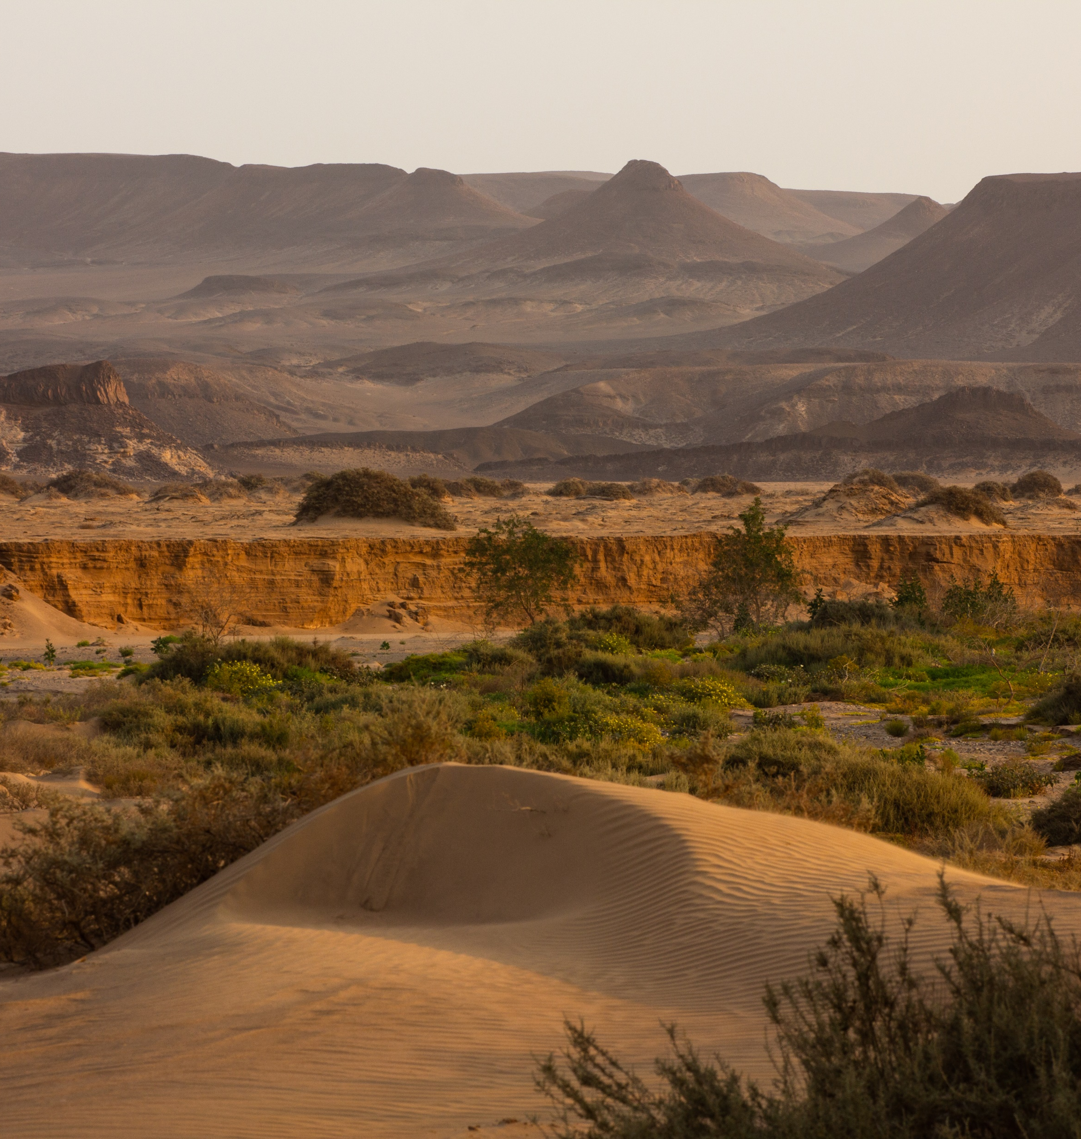
Conclusion
Le modèle est utilisable à une échelle spatiale jouant entre les 1m et 5m.
L’échelle temporelle est bonne entre 1h et 5h de transport par itérations. Il a aussi été établit que le modèle se comporte mieux avec un ratio de mise à jour des sédiments par rapport à la végétation d’environ 6/1 à 12/1.
Un profilage du code doit être fait pour pouvoir utiliser les ressources disponibles à leur maximum.
L’intégration d’un module d’agent herbivores est possible après à une adaptation des paramètres du modèle.
Notes:
Profilage du code = max 400 cellules = 7/7.5 Go
Intégration du modèle herbivorie autours de la 50 ha

